Slide 1
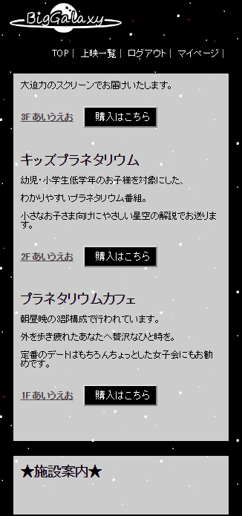
案件番号-0006 会場情報を記載する
赤枠部分に会場の情報を追加し、データーベースに接続して表示を行う。
★施設案内★
6F 展望台るーむ
5F きっずるーむ
4F
3F
2F
1F

